Slide 1
实验3
STM32进阶 - ADC/DMA/FSMC等

Slide 2
实验内容
1. 阅读《奋斗版STM32 开发板例程详解——ADC 采集例程》，学习STM32的ADC功能及相关寄存器配置，理解并运行 “STM32奋斗板-ADC”程序，观察该ADC引脚悬空、连接Gnd、连接3V时（注意不要连5V）的串口输出。
2. 学习《 奋斗STM32开发板显示例程讲解 》，理解并运行“STM32奋斗板-显示例程”（注：由于开发板使用了不同的LCD，程序分V5.1和V5.2版本，请按照开发板版本选择）。利用辅助软件Img2Lcd实现学校美图的屏幕显示，借助Zimo3Pro在屏幕显示一句你最想对大一时的你说的话。（辅助软件用管理员权限打开）

Slide 3
实验内容
1. 阅读《奋斗版STM32 开发板例程详解——ADC 采集例程》，学习STM32的ADC功能及相关寄存器配置，理解并运行 “STM32奋斗板-ADC”程序，观察该ADC引脚悬空、连接Gnd、连接3V时（注意不要连5V）的串口输出。
2. 学习《 奋斗STM32开发板显示例程讲解 》，理解并运行“STM32奋斗板-显示例程”（注：由于开发板使用了不同的LCD，程序分V5.1和V5.2版本，请按照开发板版本选择）。利用辅助软件Img2Lcd实现学校美图的屏幕显示，借助Zimo3Pro在屏幕显示一句你最想对大一时的你说的话。（辅助软件用管理员权限打开）。

Slide 4
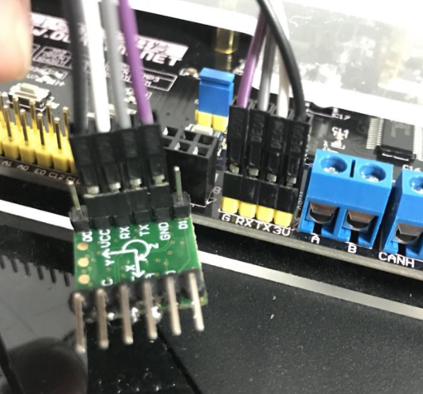
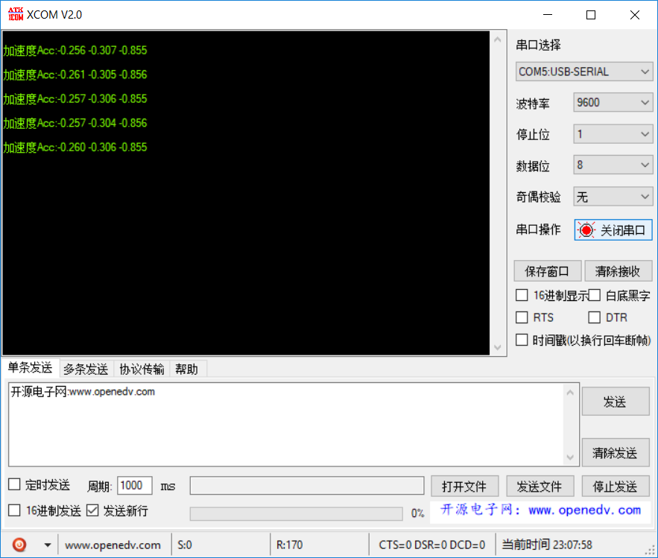
二选一
（1）学习JY901-IMU惯性测量单元工作原理，了解其数据格式，理解并运行“STM32奋斗板-JY901”程序, 实现JY901测量数据的串口2采集和串口1输出。在例程基础上实现角速度、角度、磁场的串口1输出。（串口波特率9600）
注意接线顺序
VCC --------- 3V
RX --------- TX
TX --------- RX
Gnd --------- G

Slide 5
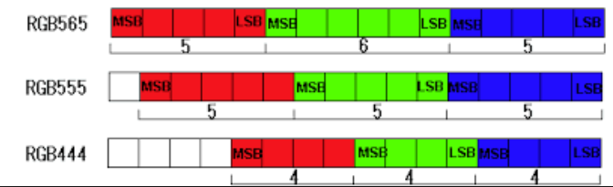
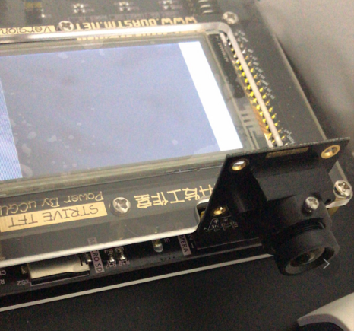
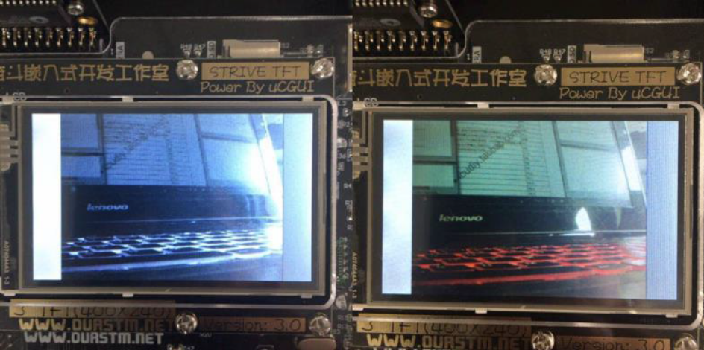
（2）了解CF7670摄像头工作原理，学习RGB等图像像素输出格式，理解并运行“奋斗STM32开发板摄像头例程”，完成灰度图像的实时输出。

